Slide 1
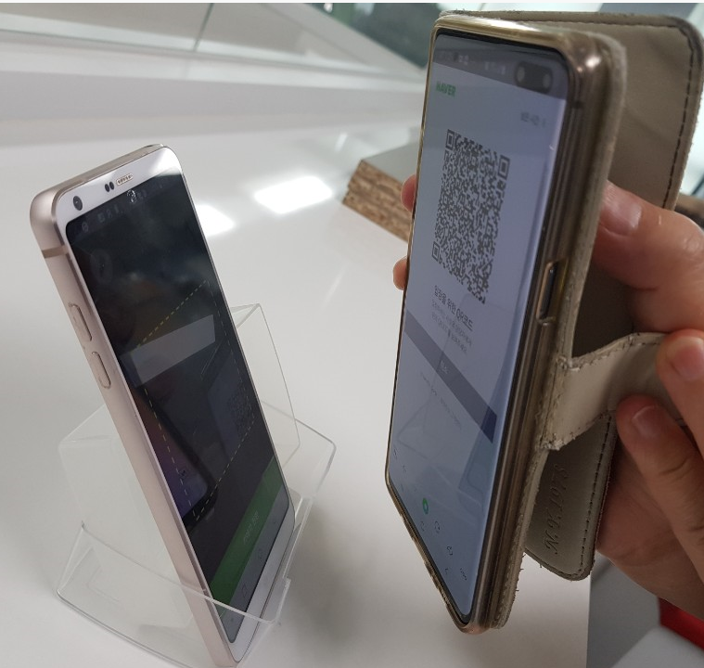
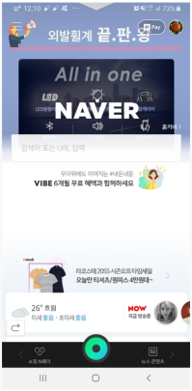
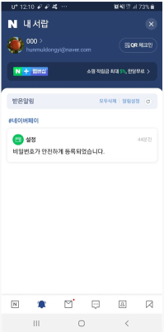
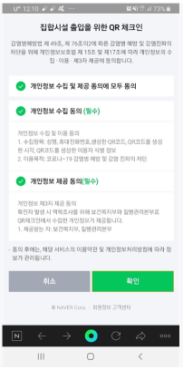
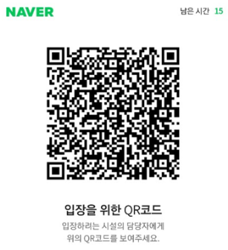
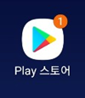
출입자 QR 코드 체크
환영합니다.
정부의 코로나-19 시책에 의해
출입하시는 분들은 QR코드 체크를 해주세요.
네이버 QR 코드 받기
네이버 설치
얼굴 클릭
QR 체크인
동의하기
코드생성

